Slide 1
Taller Protección de Hábitats - EPTI
Confederación Hidrográfica del Cantábrico
(15-10-2020)

Slide 2
1. Reservas Naturales Fluviales (RNF).
Escaso nº de RNF. 14 en toda la Demarcación, 6 en Asturias:
Tramo medio del río Agüeira (Los Oscos)
Cabecera del río Ponga
Río Porcía
Cabecera del río Cibea y Arroyo de la Serratina (Cangas del Narcea)
Nacimiento del río Naviego (Cangas del Narcea)
Cabecera del río Somiedo y río Saliencia
201 Masas Agua Sup. - ríos con estado ecológico bueno o mejor
Parte podrían declararse RNF

Slide 3
- Distribución geográfica muy concentrada. De las seis establecidas en Asturias, cinco están en el suroccidente.

Slide 4
2. Renaturalización de tramos de ríos
Tema 5 del EPTI (Alteraciones hidromorfológicas):
"Este conjunto de alteraciones urbanas y rurales sumadas a la degradación continua de los ríos por la presencia de las mismas, marca una complicada gestión territorial. Lo ideal sería recuperar el 100 % del territorio ocupado a las masas de agua pero no se puede restaurar al 100% el territorio sin alterar el ecosistema urbano”
"El creciente valor que la ciudadanía está dando a los ecosistemas acuáticos puede ser una oportunidad para poner en marcha proyectos de restauración en entornos urbanos, dotados además de carácter demostrativo, que bien podrían desarrollarse de forma conjunta o conveniada por distintas administraciones".
Fondos de los Convenios de Transición Justa destinados a proyectos de regeneración fluvial en las Cuencas Mineras (Nalón, Caudal, Aller y Suroccidente)

Slide 5
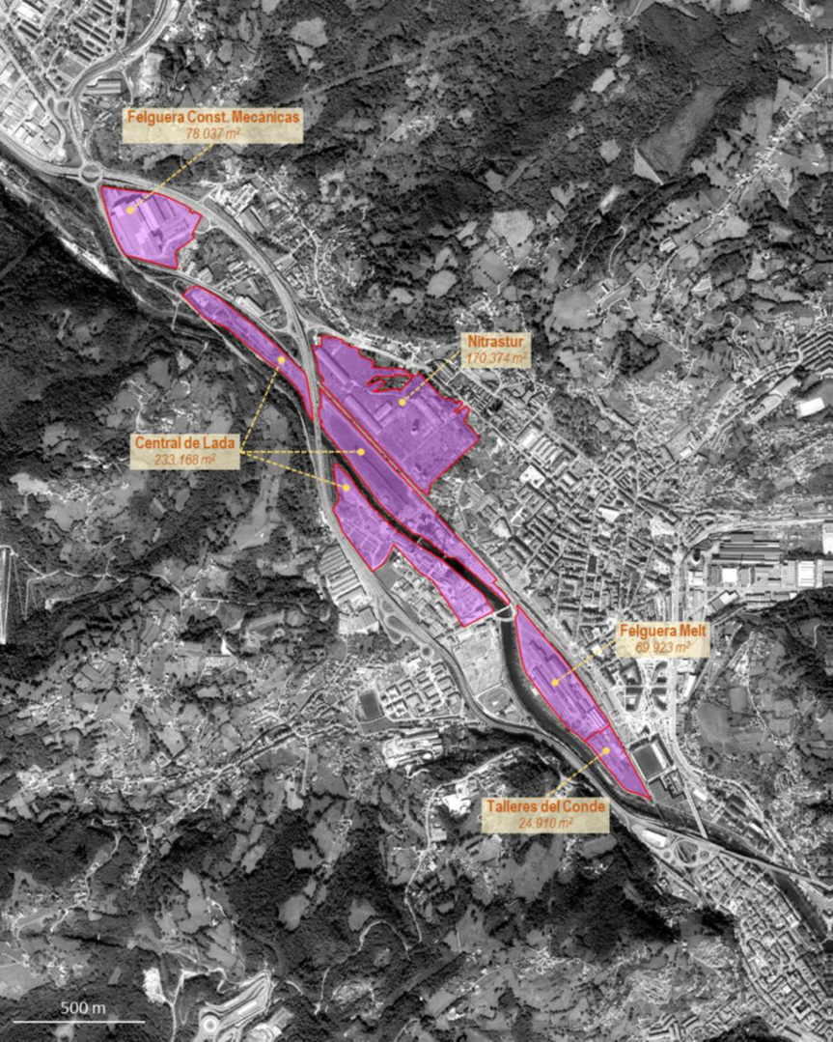
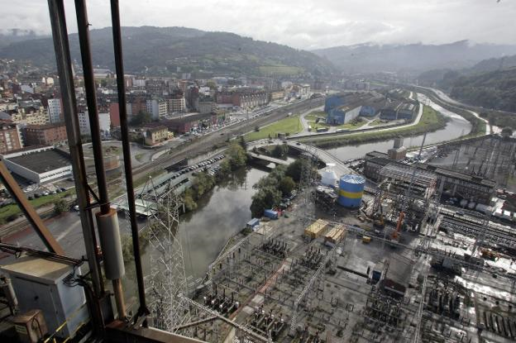
Río Nalón a su paso por Langreo
3 km rodeado de terrenos industriales degradados (57 Ha)

Slide 6
Tema nº 15 del EPTI (Coordinación entre Administraciones)
Coordinación entre la CHC y el resto de organismos responsables de los Fondos de Transición Justa

